Slide 1
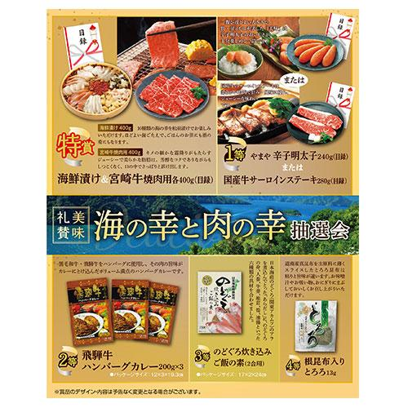
【提案書】
美味礼賛 海の幸と肉の幸抽選会50人用
50人用の、海の幸と肉の幸の厳選した上質な食材が必ず当たる抽選会セット。くじやくじ箱等の付属品もセットになっているため、届いたその場からすぐにイベントで利用可能です。
特徴
納期
納期スペース
仕様
注意事項 : 賞味期間：365日(残日数90日以上)※目録賞品除く 【特賞】海鮮漬け400ｇ(目録)・・・120日間(冷凍) 【特賞】宮崎牛焼肉用400ｇ(目録)・・・90日間(冷凍)
<付属> 抽選くじ×50枚、くじ明細書×1枚、抽選箱×1個、告知用A4カード×1枚 ※賞品の内容・デザインは画像と異なる場合があります。あらかじめご了承ください。
お見積
お見積りスペース

